Slide 1

ADAPTAÇÃO CURRICULAR
HISTÓRIA

Slide 2
“Os professores têm que decidir se é a aprendizagem um momento de memorização de conteúdos dados, fragmentados e não contextualizados, ou se é o momento de compreensão da realidade, de observação questionadora e de argumentação que venham a estimular a capacidade criadora”
RONCA, Paulo; TERZI, Cleide. A aula operatória e a construção do conhecimento. São Paulo: Esplan, 1995.

Slide 3
Adaptação curricular: conceito
O conceito de Adaptação Curricular individualizada é restrito aos casos que as necessidades educativas dos alunos requererem ações, recursos ou medidas de caráter especial ou extraordinário durante toda a escolarização ou parte dela.
Público alvo bem definido.
Tem como função: ajustar e complementar o currículo de modo a responder as necessidades educativas e conseguir o máximo de desenvolvimento pessoal e social.

Slide 4
A adaptação curricular não significa um currículo paralelo ou separado daquele seguido pelos outros;
A adaptação possibilita que o aluno compartilhe determinadas aprendizagens com seu grupo de referência, que introduza outras, priorize algumas e até renuncie, de forma temporária ou permanente, certas aprendizagens. Possibilita também trabalhar com estratégias distintas, adaptação de material de uso comum ou modificação de agrupamentos de alunos;
É um procedimento INDIVIDUAL e ESPECÍFICO;
As adaptações devem ser pautadas em decisões FUNCIONAIS E REALISTAS.

Slide 5
Tipos de adaptação curricular
Meios de acesso (condições físico-ambientais, de materiais e equipamentos);
Componentes do currículo
Modificações ou ajustes que se fazem com relação a quê, como e quando ensinar e avaliar, ou seja, com relação aos objetivos, conteúdos e sua sequência, à metodologia e aos critérios e procedimentos de avaliação, podendo ser mais ou menos significativas.

Slide 6
Estudo de caso
Método:
Entender o aluno (que tipo de deficiência, quais as possibilidades de aprendizagem...)
Estudar atentamente o Plano de Ensino do Bimestre, Matriz de Referência e Matriz da AAP;
Epistemologia- pensar sobre o “conhecimento”, norteado pela questão: O que é imprescindível e possível que esse aluno “saiba fazer” na disciplina de História nesse bimestre? Como transformar o conteúdo em aprendizagem significativa?
A partir daí, olhando para as competências e habilidades previstas, fazer os devidos recortes, levando-se em conta o essencial e o possível dentro da realidade do aluno.

Slide 7
Alunos 8º ano
Aluno 1- comprometimento severo. Trabalhar com oralidade, alfabetização, tem aprendizagem limitada. Trabalho no sentido de buscar significado para vida real. Simplificar ao máximo para que aprendizagem ocorra.
Aluno 2- Investir no trabalho com materiais concretos, lúdico, trabalhar oralidade, explorar o visual para explicar qualquer conteúdo pois há muita dificuldade com conceitos. Treinável.

Slide 8
Plano de ensino – 8ºano (1ºbimestre)
Estudo, análise e seleção das habilidades do plano;
Quais são as competências e habilidades poderiam ser desenvolvidas tendo em vista os alunos em questão?

Slide 9
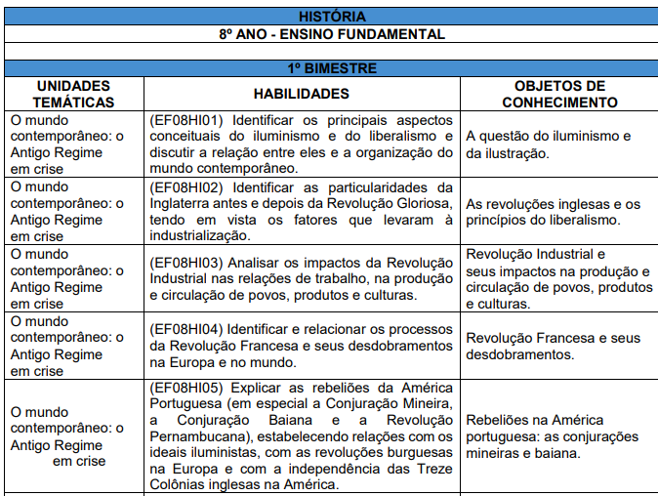

Slide 10
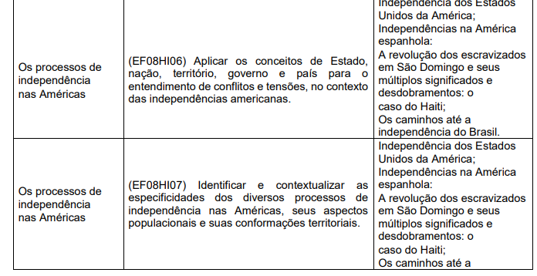

Slide 11
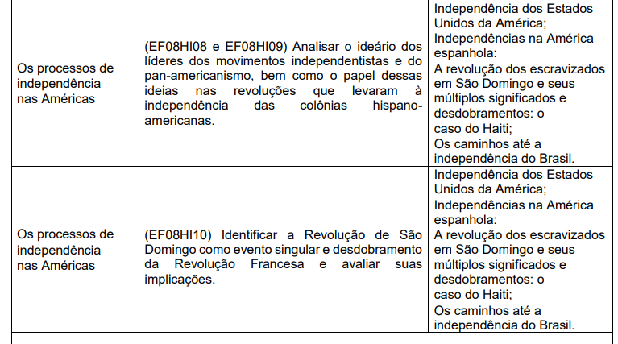

Slide 12
Atentar:
Na escolha das habilidades que serão desenvolvidas ter em vista que o aluno aprende num ritmo diferente.
Sondagem/ levantamento de conhecimentos prévios: necessária como com qualquer outro aluno.
No desenvolvimento da SA, buscar materiais que trabalhem com o visual.
Buscar agrupamentos produtivos para esse aluno.
Avaliação- não deixar de lado a escrita, porém, sempre oportunizar a expressão oral desse aluno.

Slide 13
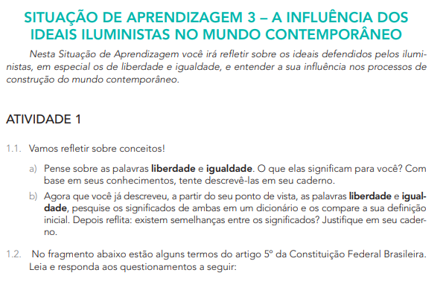

Slide 14
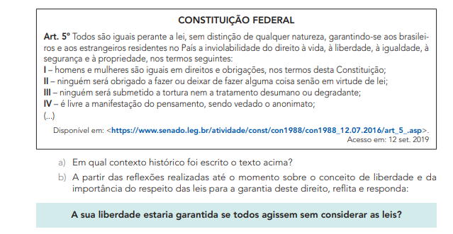

Slide 15
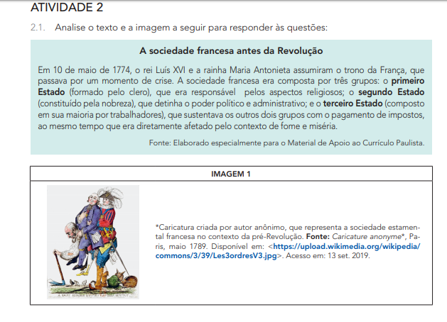

Slide 16
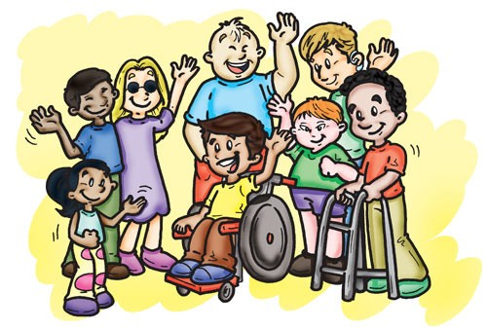
Proposta de adaptação: explorar a imagem, questionando e levantando os conhecimentos prévios. Espera-se que o aluno participe oralmente das atividades.

Slide 17
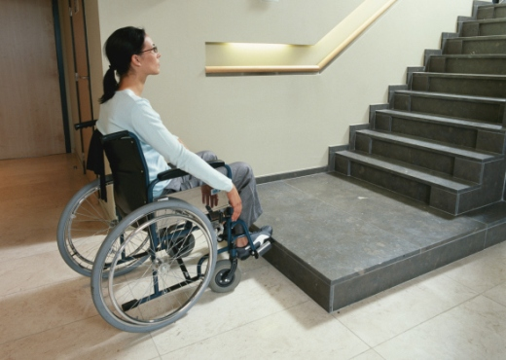
Dando continuidade, é possível explorar a situação de desrespeito aos direitos humanos pedindo que o aluno descreva a imagem e problematizando a situação, resgatando suas vivências.

Slide 18
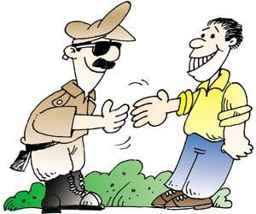
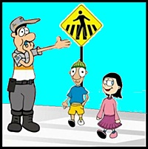
Dessa forma, é possível concluir o que seria um “direito humano” e o desrespeito em relação a ele.
Em seguida, é possível dar continuidade ao trabalho contrapondo inúmeras outras imagens, explorando essa ideia dos direitos humanos e o desrespeito, incentivando que o aluno produza algo tendo como base suas aprendizagens: um desenho ou até algumas frases, se for possível. Para isso é viável utilizar os agrupamentos (o DI fala e o colega escreve).
Muitos temas podem ser explorados dentro dessa sequência didática: o direito à saúde, à segurança, à moradia, à educação...

Slide 19
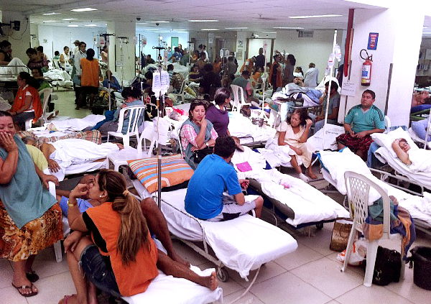
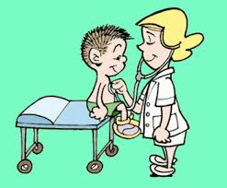

Slide 20
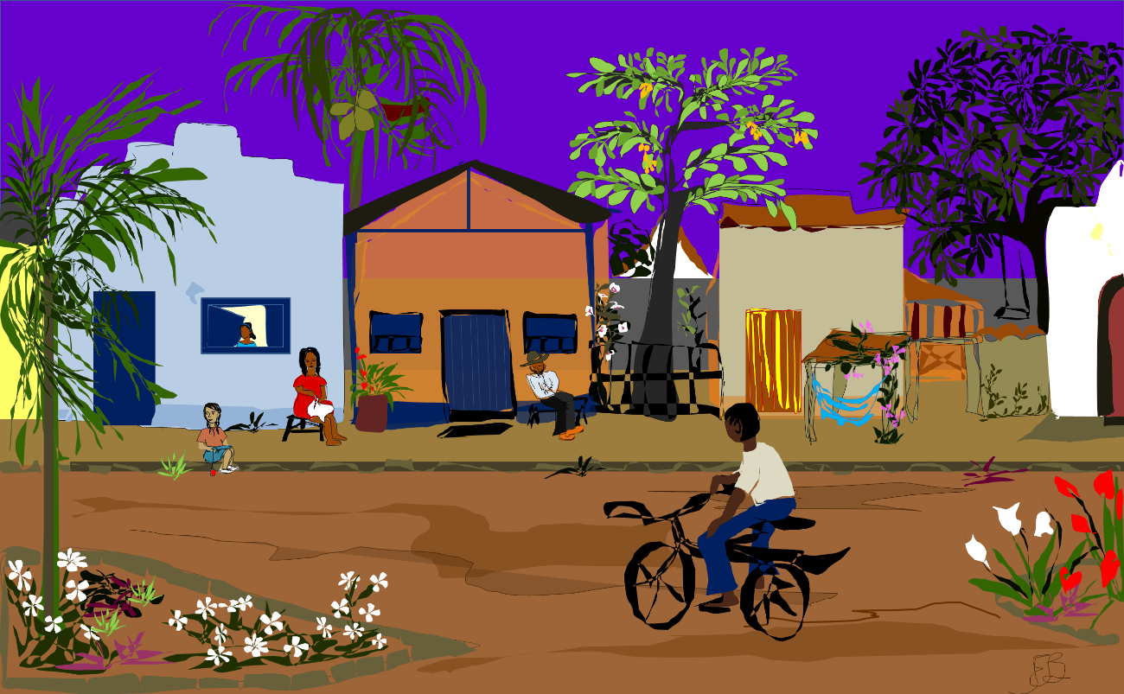
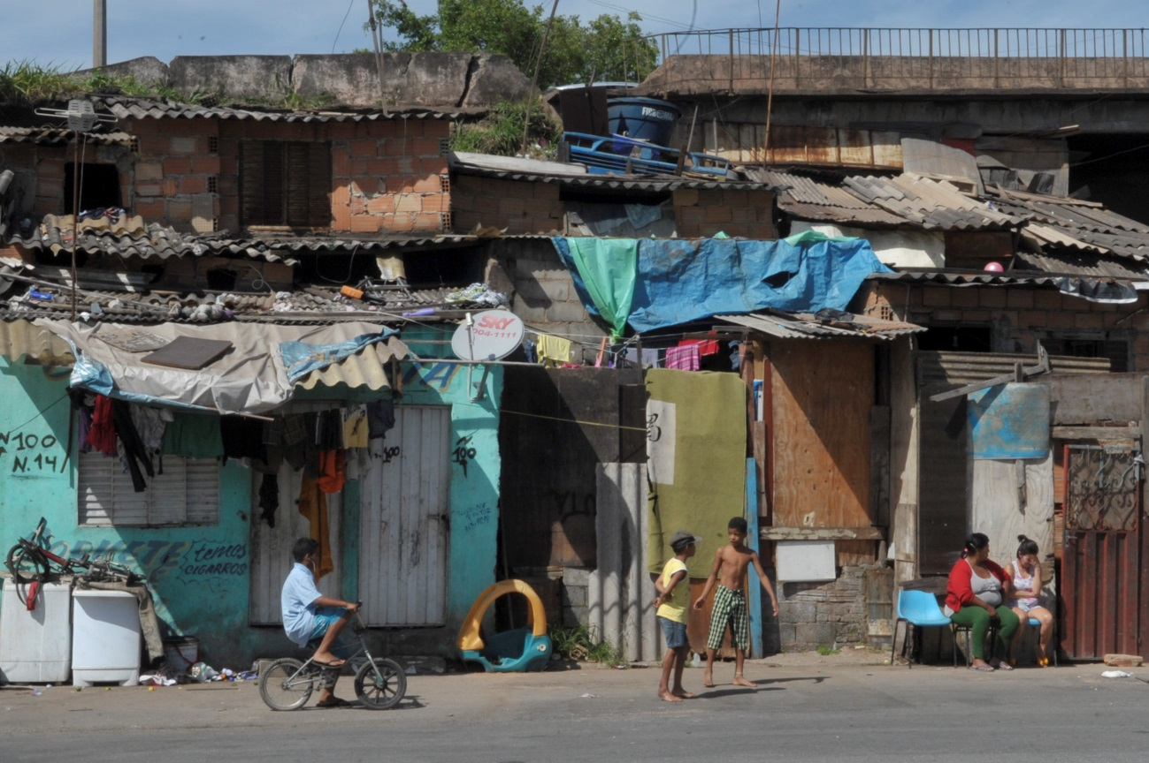

Slide 21

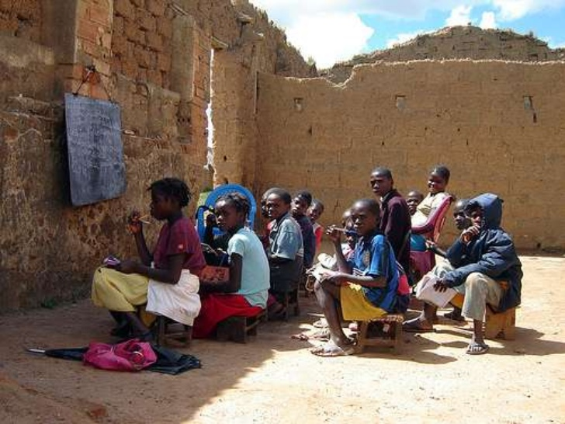

Slide 22


Depois de entendido o conceito de “direito humano” haveria então a possibilidade de explorar a ideia que há um documento que descreve esses direitos:

Slide 23
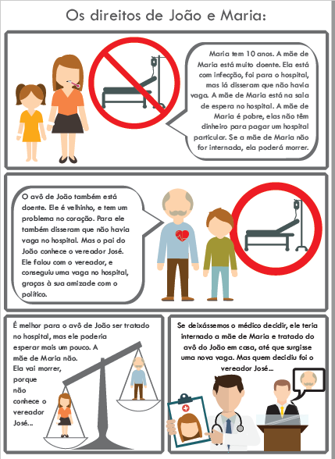
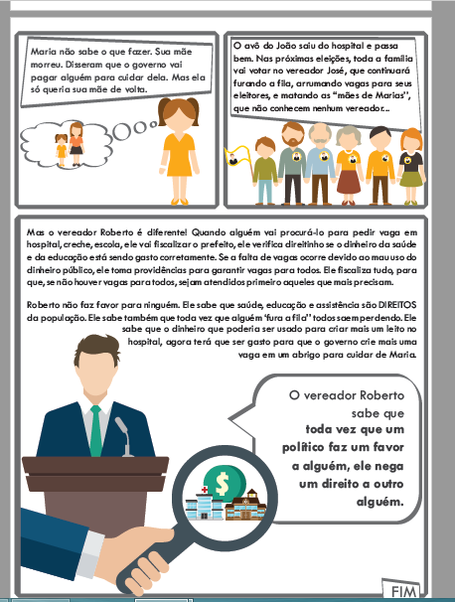

Slide 24
BLANCO, Rosa. A atenção à diversidade na sala de aula e as adaptações do currículo. In: COLL, César, MARCHESI, Álvaro e PALACIOS, Jesus (org). Desenvolvimento psicólogo e educação. Trad: Fátima Murad, 2ªed. Porto Alegre: Artmed, 2004.
SÃO PAULO (Estado). Currículo do Estado de São Paulo. São Paulo: Secretaria da Educação, 2012
SÃO PAULO (Estado).Matriz de avaliação processual: geografia e história, ciências humanas. São Paulo: SE, 2016.
NEMI, Ana Lúcia Lana. Ensino de história e experiências: o tempo vivido. volume único. Exemplar do professor. 1ªed. São Paulo: FTD, 2009.

